Slide 1
KLASIFIKASI MUSIK BERDASARKAN GENRE PADA LAYANAN STREAMING MUSIK SPOTIFY MENGGUNAKAN ALGORITMA K–NEAREST NEIGHBOR DAN MODIFIED K–NEAREST NEIGHBOR

Slide 2

I MADE TANGKAS WAHYU KENCANA YUDA
1608561031

Slide 3
LATAR BELAKANG
Teknologi Era Modern
Label Genre
Spotify

Slide 4
LATAR BELAKANG (Teknologi Era Modern)
Berdasarkan Media
Media transmisi radio hingga media streaming music.
Berdasarkan Spotify
Diluncurkan pada tahun 2008. [1] [2]
Paling banyak digunakan oleh pendengar musik. [1]
Artist, album, genre, playlist, podcasts, atau label rekaman. [2]
Berdasarkan Layanan Streaming Music
Spotify, Joox, Apple Music, Deezer. [1]
[1] Iriansyah, F.Y. (2018, November 13). [Update] Apa Beda Spotify dengan Apple Music, Joox, dan Deezer? Retrieved from Techinasia: https://id.techinasia.com/komparasi-layanan-streaming-spotify
[2] Spotify. (2020, June 12). https://www.spotify.com/us/about-us/contact/. Retrieved from https://newsroom.spotify.com/company-info/: https://www.spotify.com/

Slide 5
LATAR BELAKANG (Label Genre)
Apa itu Genre
Salah satu cara pengelompokan musik sesuai dengan kemiripannya satu sama lain yang sangat umum digunakan untuk mengatur database musik digital. [3]
Kegunaan Pemberian pada Label Genre
Memberikan kemudahan untuk para pendengar musik untuk mencari musik–musik sejenis yang sesuai dengan referensinya. [3]
[3] Giri, G.A.V.M.G. (2018). Klasifikasi Musik Berdasarkan Genre dengan Metode K-Nearest Neighbor. Jurnal Ilmu Komputer, VOL. XI No. 2, 103-108.

Slide 6
LATAR BELAKANG (Spotify)
Pemberian Label Genre pada Spotify
Pemberian label genre musik yang ada di Spotify cukup banyak, seperti Jazz, Gospel, Blues, Funk, Rock, EDM, Reggae, Hip–Hop, Pop, Pop Punk, Pop Rock, Slow Pop, dan lainnya.
Playlist
Dari genre musik tersebut kemudian terbagi lagi menjadi beberapa playlist, sehingga total playlist yang ada di Spotify berjumlah ribuan.

Slide 7
Penelitian ini dapat membantu untuk mendapatkan informasi tentang pengaruh atribut lagu yang digunakan terhadap kinerja untuk mengklasifikasi lagu menggunakan KNN dan MKNN.
185,244 users
100%
MANFAAT
Penelitian ini diharapkan dapat menambah pengetahuan bagi penulis mengenai perbandingan performa algoritma algoritma KNN dan MKNN pada klasifikasi musik diajukan.
Penelitian ini dapat menjadi referensi perbandingan performa algoritma KNN dan MKNN pada penelitian lain yang memiliki karakteristik yang sama.

Slide 8
TINJAUAN PUSTAKA
 | Data | Normalisasi | Seleksi Fitur | Metode Klasifikasi Data | Akurasi
Penelitian I [4] | Spotify | min–max normalization | - | Backpro–pagation | 99.50%
Penelitian II [5] | Penyakit gigi dan mulut | - | - | KNN dan MKNN | 43.33% dan 76.66%
Penelitian III [6] | UCI | min–max normalization | - | KNN dan MKNN | 95.83% dan 95.90%
Penelitian IV [7] | - | min–max normalization | PCA | KNN
. . . | . . . | . . . | . . . | . . . | . . .
Penelitian yang Diajukan | Data Spotify | min–max normalization | Principical Component Analysis | KNN dan MKNN | ?
[4] Supriyadi. (2018). Analisis Klasifikasi Genre Musik Pop dan Klasik pada Layanan Streaming Musik Spotify Menggunakan Artificial Neural Network (ANN) (Studi Kasus: Lagu dengan Genre Musik Pop dan Klasik di Layanan Streaming Musik Spotify). Yogyakarta: Universitas Islam Indonesia.
[5] Ravi, M.R., Indriati, & Adinugroho, S. (2019). Implementasi Algoritme Modified K-Nearest Neighbor (MKNN) Untuk Mengidentifikasi Penyakit Gigi Dan Mulut. Jurnal Pengembangan Teknologi Informasi dan Ilmu Komputer, Vol 3, 2596-2602.
[6] Parvin, H., Alizadeh, H. & Minati, B. (2010). A Modification on K-Nearest Neighbor Classifier. Global Journal of Computer Science and Technology, 37-41.
[7]

Slide 9
Untuk mengetahui pengaruh atribut lagu yang digunakan terhadap kinerja untuk mengklasifikasi lagu menggunakan KNN dan MKNN.
185,244 users
100%
TUJUAN
Untuk mengetahui perbandingan performa yang dihasilkan algoritma KNN dan MKNN pada klasifikasi musik.

Slide 10
Data yang digunakan adalah lagu dengan 14 genre musik yang ada di layanan streaming musik Spotify yaitu Blues, Classical, Country, Gospel, Hip Hop, Jazz, Metal, Pop, Reggae, Rock, EDM, Funk, R&B, dan Soul.
185,244 users
100%
BATASAN MASALAH
Variabel fitur pada atribut lagu yang digunakan adalah 12 fitur, antara lain danceability, valence, energy, tempo, loudness, speechiness, instrumentalness, liveness, acousticness, key, mode, dan time_signature.
$$Note :duration diganti dengan time signature$$

Slide 11
AKUISISI DATA
 | Data | Playlist
Data Sekunder | https://www.spotify.com dengan akses pengambilan data API Spotify menggunakan Python | Data yang digunakan dalam penelitian ini berjumlah 50 musik untuk setiap genre. 14 genre, yaitu Blues, Classical, Country, Gospel, Hip Hop, Jazz, Metal, Pop, Reggae, Rock, EDM, Funk, R&B, dan Soul. | Total 700 musik di layanan streaming musik Spotify.

Slide 12
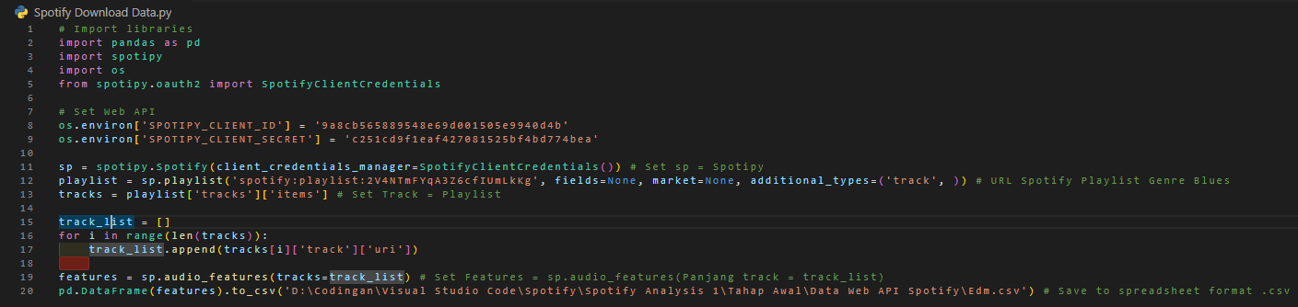
CODE UNDUH DATA

Slide 13
Tabel Data
no | genre | playlist | danceability | energy | key | loudness | mode | speechiness | acousticness | instrumentalness | liveness | valence | tempo | time_signature
1 | Blues | 0 | 0.598 | 0.735 | 2 | -10.882 | 1 | 0.0973 | 0.44 | 0.000215 | 0.681 | 0.615 | 111.129 | 3
2 | Blues | 0 | 0.692 | 0.493 | 9 | -9.662 | 0 | 0.0325 | 0.0934 | 0.00166 | 0.128 | 0.28 | 86.644 | 4
- | - | - | - | - | - | - | - | - | - | - | - | - | - | -
- | - | - | - | - | - | - | - | - | - | - | - | - | - | -
699 | Soul | 13 | 0.805 | 0.597 | 0 | -9.701 | 0 | 0.0597 | 0.126 | 0.000214 | 0.0568 | 0.739 | 94.376 | 4
700 | Soul | 13 | 0.556 | 0.871 | 2 | -2.935 | 0 | 0.0616 | 0.241 | 0 | 0.0519 | 0.938 | 118.047 | 4

Slide 14
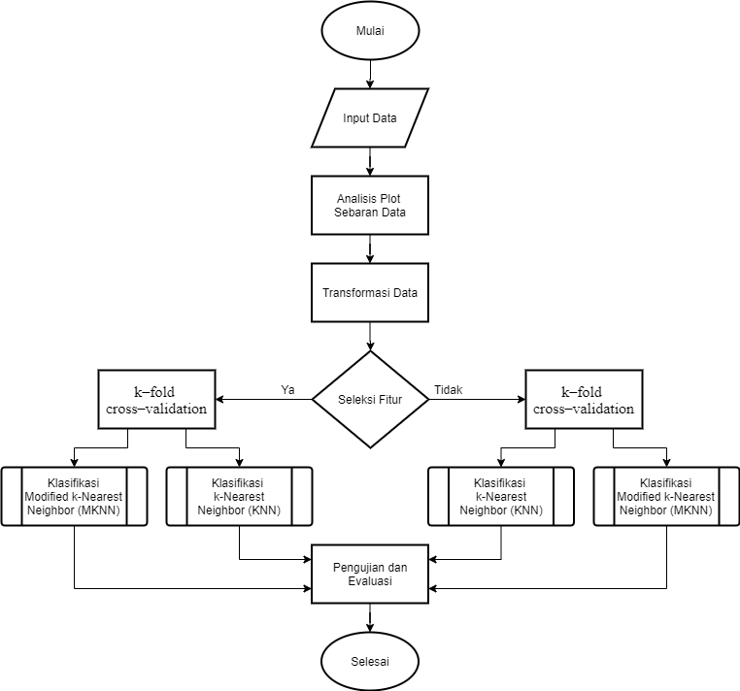
100%
METODE PENELITIAN
ALUR PENELITIAN

Slide 15

METODE PENELITIAN
Rumus min–max normalization :
$$V′=\frac{V−{Min}_{A}}{{Max}_{A}−{Min}_{A}}\left(New_\max_{A}−New_\min_{A}\right)+New_\min_{A}$$
Transformasi Data
Proses transformasi : menskalakan atribut numerik dalam range yang lebih kecil, seperti –1.0 sampai 1.0 atau 0.0 sampai 1.0.
Ada banyak metode transformasi, salah satunya min–max normalization.
Keterangan :
V’ = Nilai yang dicari.
V = Nilai pada variabel A.
𝑀𝑖𝑛𝐴 = Nilai minimal variabel A.
𝑀𝑎𝑥𝐴 = Nilai maksimal variabel A.
𝑁𝑒𝑤_𝑚𝑖𝑛𝐴 = Rentang nilai minimal pada variabel A.
𝑁𝑒𝑤_𝑚𝑎𝑥𝐴 = Rentang nilai maksimal pada variabel A.
[7] Supriyadi. (2018). Analisis Klasifikasi Genre Musik Pop dan Klasik pada Layanan Streaming Musik Spotify Menggunakan Artificial Neural Network (ANN) (Studi Kasus: Lagu dengan Genre Musik Pop dan Klasik di Layanan Streaming Musik Spotify) . Yogyakarta: Universitas Islam Indonesia.

Slide 16

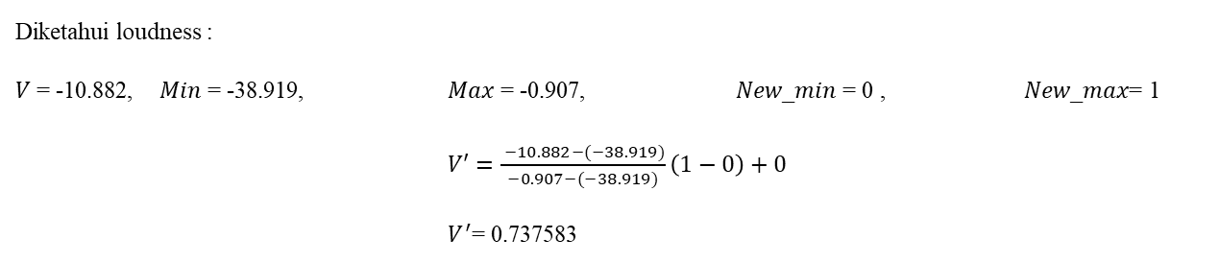
METODE PENELITIAN
Contoh min–max normalization secara manual :
$$V′=\frac{V−{Min}_{A}}{{Max}_{A}−{Min}_{A}}\left(New_\max_{A}−New_\min_{A}\right)+New_\min_{A}$$
no | genre | playlist | danceability | energy | key | loudness | mode | speechiness | acousticness | instrumentalness | liveness | valence | tempo | time_signature
1 | Blues | 0 | 0.598 | 0.735 | 2 | -10.882 | 1 | 0.0973 | 0.44 | 0.000215 | 0.681 | 0.615 | 111.129 | 3
2 | Blues | 0 | 0.692 | 0.493 | 9 | -9.662 | 0 | 0.0325 | 0.0934 | 0.00166 | 0.128 | 0.28 | 86.644 | 4
- | - | - | - | - | - | - | - | - | - | - | - | - | - | -
- | - | - | - | - | - | - | - | - | - | - | - | - | - | -
699 | Soul | 13 | 0.805 | 0.597 | 0 | -9.701 | 0 | 0.0597 | 0.126 | 0.000214 | 0.0568 | 0.739 | 94.376 | 4
700 | Soul | 13 | 0.556 | 0.871 | 2 | -2.935 | 0 | 0.0616 | 0.241 | 0 | 0.0519 | 0.938 | 118.047 | 4
Diketahui loudness :
𝑉 = -10.882, 𝑀𝑖𝑛 = -38.919, 𝑀𝑎𝑥 = -0.907, 𝑁𝑒𝑤_𝑚𝑖𝑛 = 0 , 𝑁𝑒𝑤_𝑚𝑎𝑥= 1
$V′=\frac{ −10.882−(−38.919)}{−0.907−(−38.919)}\left(1−0\right)+0$
$V^{′}$= 0.737583

Slide 17
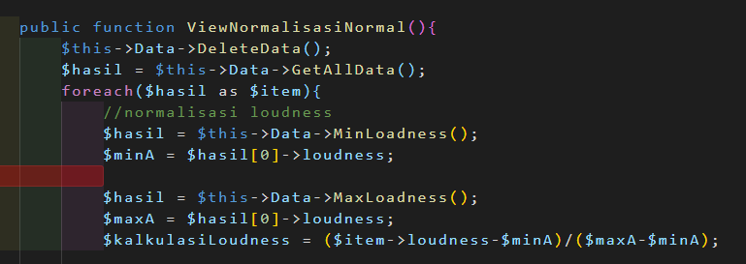
Contoh min–max normalization ke dalam code :

Slide 18
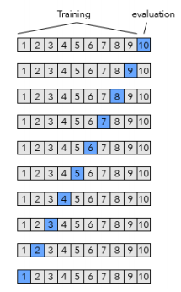
100%
METODE PENELITIAN
10–Fold Cross Validation
K–Fold Cross Validation
Cross–validation (CV) adalah metode statistik yang dapat digunakan untuk mengevaluasi kinerja model atau algoritma dimana data dipisahkan menjadi dua subset yaitu data proses pembelajaran dan data validasi atau evaluasi.
K–fold cross–validation adalah kasus khusus dari cross–validation di mana dataset dipisahkan menjadi k kali.
[8] Wibowo, A. (2017). Binus University Graduate Program. Retrieved February 8, 2020, from https://mti.binus.ac.id/2017/11/24/10-fold-cross-validation/

Slide 19
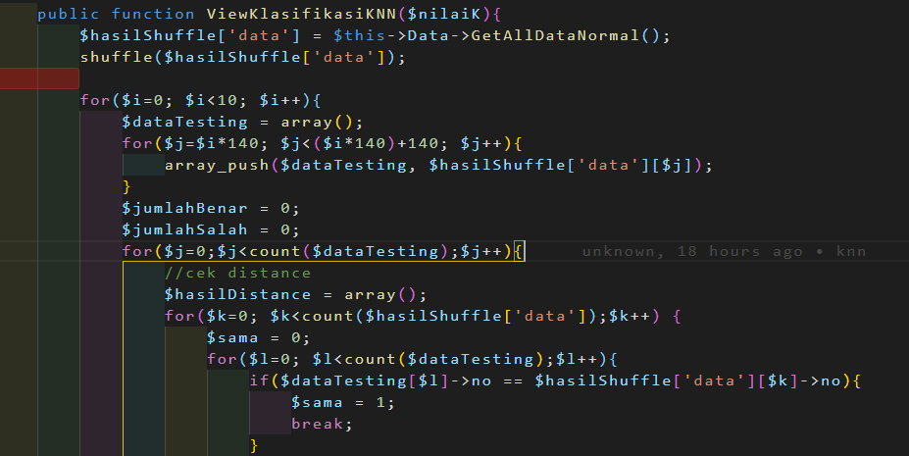
Contoh 10–Fold Cross Validation ke dalam code :

Slide 20
100%
METODE PENELITIAN
Principical Component Analysis (PCA)
Principical Component Analysis (PCA)
Principical Component Analysis adalah metode
[9] Wib

Slide 21
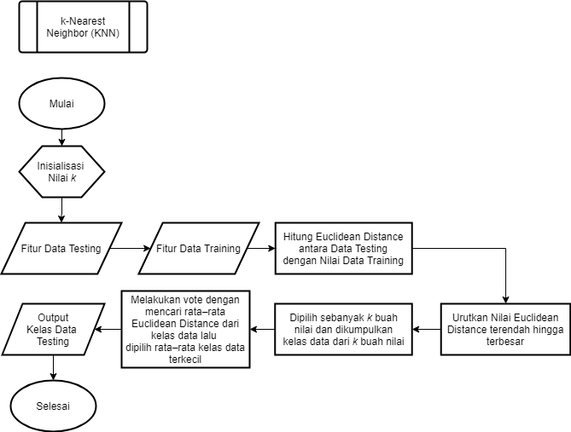
100%
METODE PENELITIAN
PROSES K-NEREAST NEIGHBOR

Slide 22
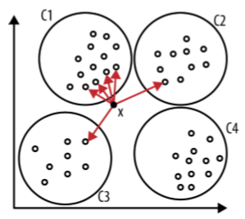
METODE PENELITIAN
KNN (k-Nearest Neighbor)
Metode KNN memiliki akurasi yang lebih tinggi dibandingkan dengan KNN[7].
Gagasan utama dari metode MKKN adalah dengan menetapkan label kelas data dari sejumlah k data dari data latih[7].
Pada ekstraksi fitur Euler number, data sudah dikelompokkan menjadi 3 bagian yang berbeda. Bagian tersebut yaitu yang memiliki nilai euler number 0, 1, dan -1. Sehingga terdapat 3 buah klasifikasi data yang dilakukan menggunakan MKNN.
[10] Parvin,

Slide 23
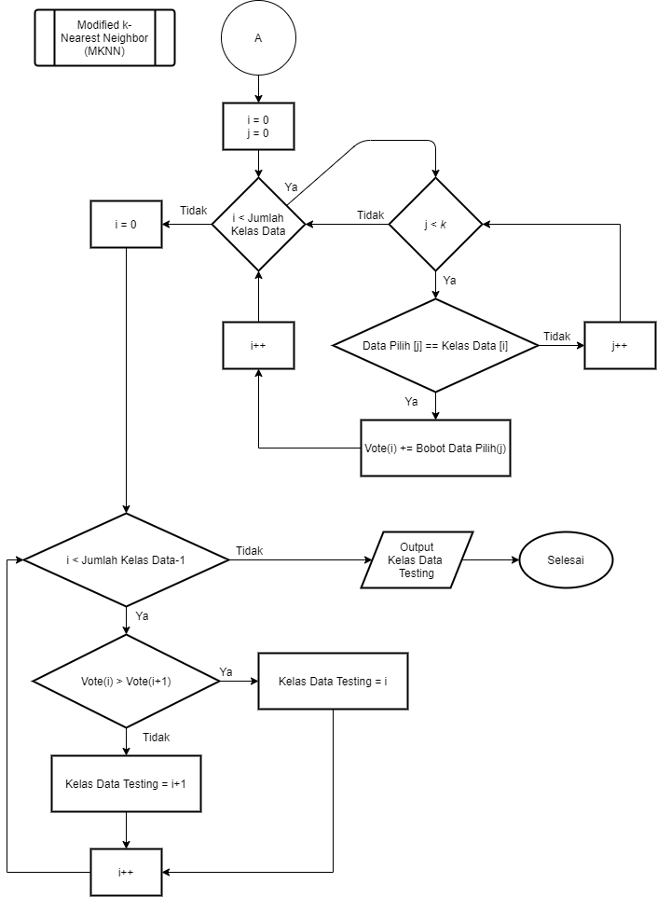
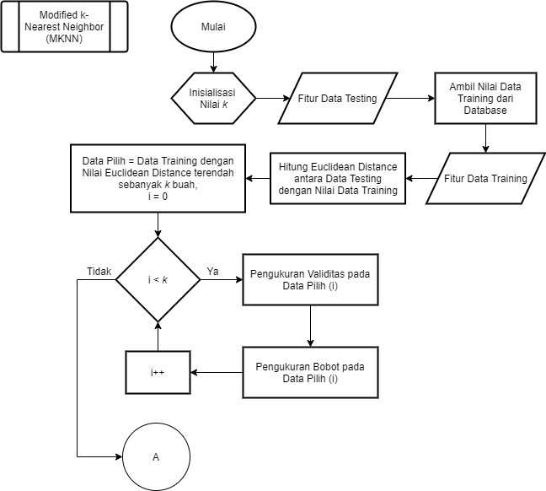
METODE PENELITIAN
PROSES MODIFIED K-NEREAST NEIGHBOR

Slide 24
METODE PENELITIAN
MKNN (Modified k-Nearest Neighbor)
Metode MKNN memiliki akurasi yang lebih tinggi dibandingkan dengan KNN[7].
Gagasan utama dari metode MKKN adalah dengan menetapkan label kelas data dari sejumlah k data dari data latih[7].
Pada ekstraksi fitur Euler number, data sudah dikelompokkan menjadi 3 bagian yang berbeda. Bagian tersebut yaitu yang memiliki nilai euler number 0, 1, dan -1. Sehingga terdapat 3 buah klasifikasi data yang dilakukan menggunakan MKNN.
[11] Parvin, H., Alizadeh, H., & Minaei-Bidgoli, B. (2008). MKNN: Modified K-Nearest Neighbor . Proceedings of the World Congress on Engineering and Computer Science.

Slide 25

METODE PENELITIAN
Tabel 1.1 Confusion Matrix
Data Prediksi | Data Aktual
 | Ya | Tidak
Ya | TP | FN
Tidak | FP | TN
Total | P | N
Pengujian Akurasi Confusion Matrix
Confusion Matrix adalah tabel yang sering digunakan untuk menggambarkan kinerja model pada klasifikasi (atau "classifier") pada serangkaian data baru yang nilai sebenarnya diketahui.
TP adalah true positive, merupakan jumlah data prediksi yang benar diklasifikasikan positif.
TN adalah true negatif, merupakan jumlah data prediksi yang benar diklasifikasikan negatif.
FN adalah false negatif, merupakan jumlah data prediksi yang salah diklasifikasikan negatif.
FP adalah false positif, merupakan jumlah data prediksi yang salah diklasifikasikan positif.
Rumus Akurasi Confusion Matrix
$$Akurasi=\frac{\left(TP+TN\right)}{\left(TP+TN+FN+FP\right)} × 100$$
[12] Nomleni, P. (2015). Sentiment Analysis Menggunakan Support Vector Machine (SVM). Surabaya: Program Pasca Sarjana Bidang Keahlian Telematika (CIO) Jurusan Teknik Elektro Fakultas Teknologi Industri Institut Teknologi Sepuluh Nopember.

